Slide 1

第四单元 民族团结与祖国统一
第14课 海峡两岸的交往

Slide 2
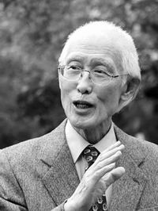

导入新课
《乡愁》
余光中
小时侯/乡愁是一枚小小的邮票/
我在这头/母亲在那头/
长大后/乡愁是一张窄窄的船票/
我在这头/新娘在那头/
后来呵/乡愁是一方矮矮的坟墓/
我在外头/母亲呵在里头/
而现在/乡愁是一湾浅浅的海峡/
我在这头/大陆在那头

Slide 3

学习目标
1.了解几代领导人对台方针，“和平统一，一
国两制”的对台方针；“九二共识”及“汪
辜会谈”；江泽民提出的八项主张
2.知道海峡两岸交往概况

Slide 4
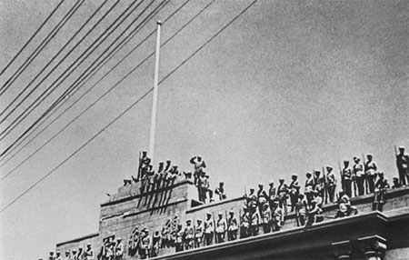
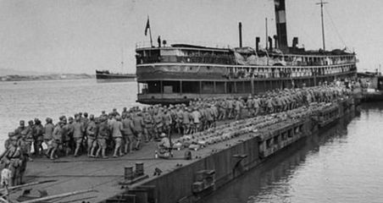
新课探究
一
探究点：推进祖国统一大业
一
1.台湾问题的形成
（1）内战遗留问题：1949年，中国人民解放军推翻国民
党政府，国民党败逃盘踞台湾
（2）反华势力介入：1950年，美国派第七舰队阻止人民
解放军解放台湾
国民党军队逃往台湾
国民党军队逃往台湾
解放军占领南京总统府
解放军占领南京总统府

Slide 5
2.党和政府对台湾问题的政策
时 间 | 人 物 | 政 策
新中国成立初
50年代中期
改革开放以后
武装解放台湾
毛泽东
和平解放 “和为上计”
邓小平
“和平统一、一国两制”
江泽民
八项主张
胡锦涛
四点意见、《反分裂国家法》

Slide 6
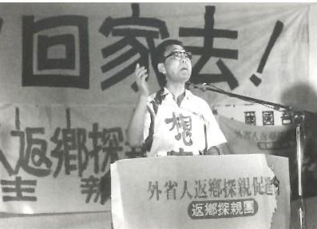
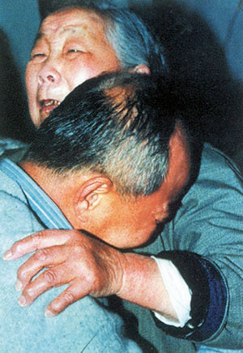
3.海峡两岸关系的发展
（1）1979年，中国人民解放军奉命停止对金门和马祖的
炮击。海峡两岸局势逐步走向缓和
（2）1987年，台湾当局开始被迫调整“三不”政策。海
峡两岸同胞近40年的隔绝状态终于被大批，两岸关
系发生了历史性的变化
台湾同胞
回大陆探亲

Slide 7
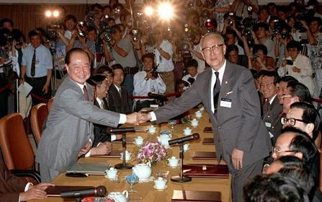
（3）1990年台湾成立了海峡交流基金会，次年祖国大陆
成立了海峡两岸关系协会
（4）1992年两会达成“海峡两岸均坚持一个中国原则：
的“九二共识”。海峡两岸关系的发展迈出了历史
性的重要一步
1993年 汪辜会谈

Slide 8
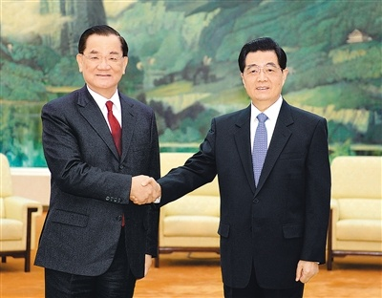
（5）1995年1月，江泽民提出了发展两岸关系、推进祖国
和平统一的八项主张
（6）2005年，中国国民党主席连战率“和平之旅”访问
团访问中国大陆。国共两党最高领导人的会见，促
进了两岸关系的新发展
胡锦涛会见连战

Slide 9
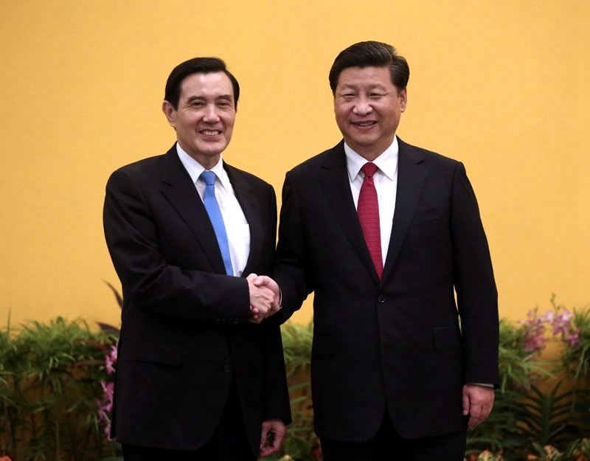
（7）2015年11月，中共中央总书记、国家主席习近平
同台湾方面领导人马英九在新加坡会面
这次会面是1949年以来两岸最高领导人的首次会面，翻开了两岸关系历史性的一页

Slide 10

相关链接
为什么说台湾自古以来就是中国的领土？
三国
隋
元
明
夷州
流求
琉球
台湾
1895—
1945年
1662年
1684年
1949年
郑成功收 复台湾
清设立台湾府
分离至今
日占台湾

Slide 11

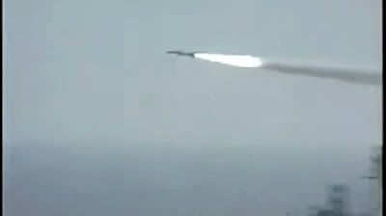
小小电影院

Slide 12
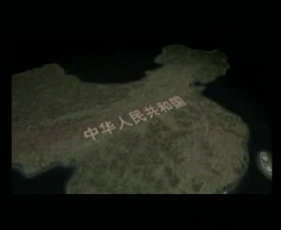
小小电影院

Slide 13
一
探究点：日益密切的交往
二
一
1.原因
在“和平统一、一国两制”基本方针的指引下，经过海峡两岸同胞的共同努力
2.表现
2008年11月，两岸达成空运直航、海运直航、邮政合作等协议。随后，两岸同时举行“三通”启动仪式，两岸关系取得重大进展

Slide 14
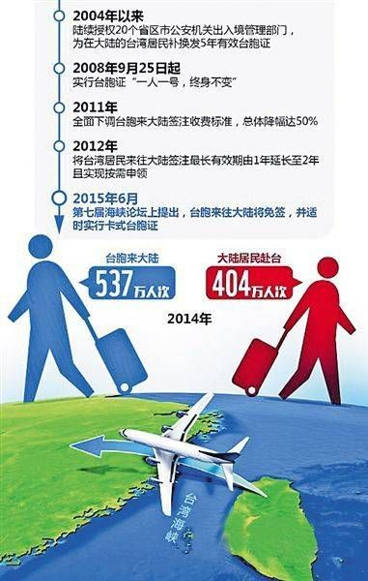
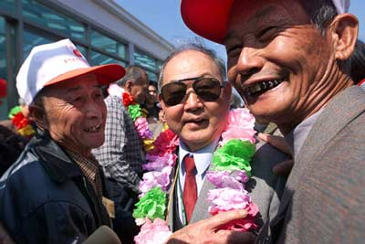
人员交往

Slide 15


经济文化交流

Slide 16
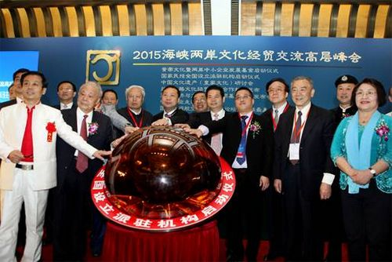
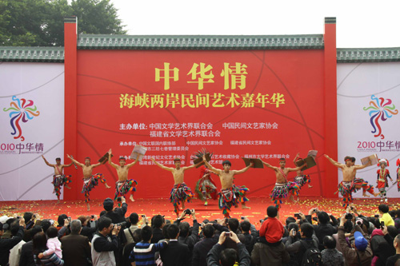
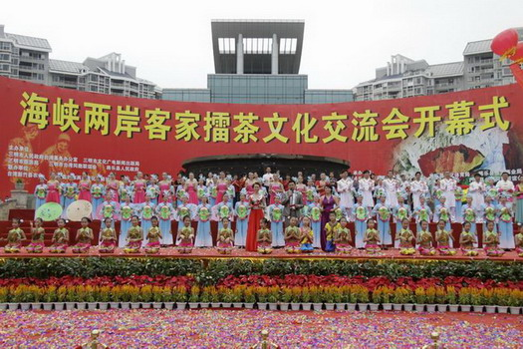
经济文化交流

Slide 17
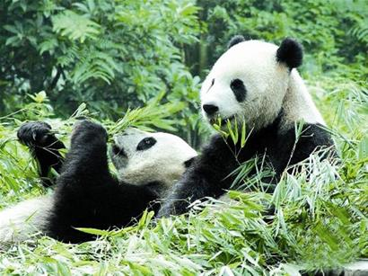
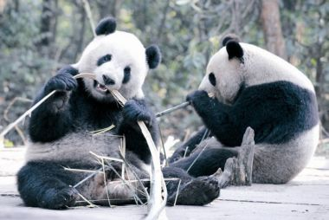
经济文化交流
去台湾的四川卧龙大熊猫“团团”“圆圆”

Slide 18
对台政策
同根文化
推进
认同
促进
祖国统一
支持
两岸交往
台湾同胞
渴望
奠定
两岸人民
综合国力

Slide 19
课堂小结
海峡两岸的交往
对台方针
打破隔绝
“和平统一、
一国两制”
台湾调整
“三不”政策
成立两会
达成共识
海基会、海协会
“九二共识”
历史性进展
启动“三通”

Slide 20
随堂训练
1.我国《反分裂国家法》中规定“……以和平
方式实现祖国统一，最符合台湾海峡两岸同
胞的根本利益”实现我国和平统一的前提和
基础是( )
A.坚持一个中国的原则
B.坚持社会主义道路的原则
C.坚持不运用武力的原则
D.坚持反对外国干涉的原则
A

Slide 21
2.2013年，海协会、海基会两会领导人第九
次会谈在上海举行。“两会”曾就“海峡
两岸均坚持一个中国原则”达成共识的时
间是( )
A.1987年 B.1992年
C.1993年 D.1997年
B

Slide 22
3.被誉为“画中兰亭”的《富春山居图》，因故
一分为二，分别存于大陆和台湾。2011年6月，
两部分画作在台湾同时展出，实现了山水合璧。
“山水合璧”反映了( )
A.两岸政治经济交流形成常态
B.海协会与海基会首次实现对话
C.统一是两岸人民的共同愿望
D.两岸分离阻碍了文化艺术交流
C

Slide 23
